Slide 1

LabVIEW User Group Meeting 2024
Design Pattern Teil 2: Erweiterte Producer Consumer, Workers, OOP
Philipp Herzog
Herzog Engineering
www.herzog-engineering.ch
mail@herzog-engineering.ch
+41 79 577 47 90

Slide 2
LabVIEW User Group Meeting 2024
Agenda
Klassische Designs-Patterns
Limitierungen
Abhilfe Framework
Live Coding: Modularisierung

Slide 3
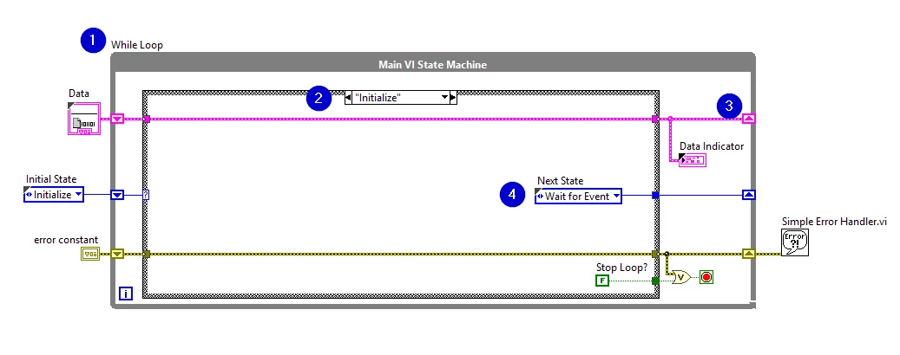
LabVIEW User Group Meeting 2024
Klassische Design Patterns – State Machine
https://www.ni.com/en/support/documentation/supplemental/16/simple-state-machine-template-documentation.html
Geregelte Abläufe
Wenig User – Interaktionen (Abbruch, nächster Schritt, …)
Keine Parallelitäten / Asynchronität (Überwachung Überdruck, Keep alive von Remote Verbindungen)

Slide 4
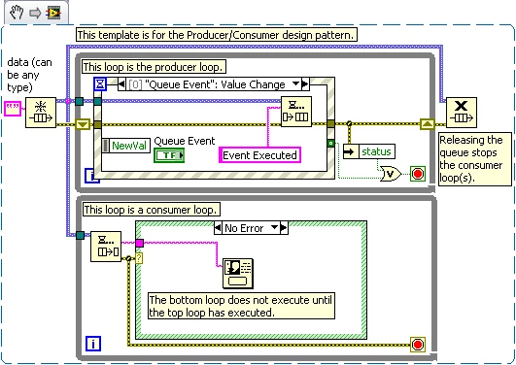
LabVIEW User Group Meeting 2024
Klassische Design Patterns – Producer Consumer
Event - Driven
“State-Machine” harzig
Gute UX für einfache Bedienapplikationen

Slide 5

LabVIEW User Group Meeting 2024
Limitierungen & Wünsche (die meist solche bleiben…)
Hinzufügen von bereits bestehendem Code?
Modularisierungen (Report, DAQ, Safety-Guard, Controller)?
Kommunikation zwischen State Machines?
Zusammenarbeit im Team?
Main
DAQ
Report

Slide 6




LabVIEW User Group Meeting 2024
LabVIEW Frameworks
Actor Framework
DQMH
Workers for LabVIEW
Eigenes

Slide 7
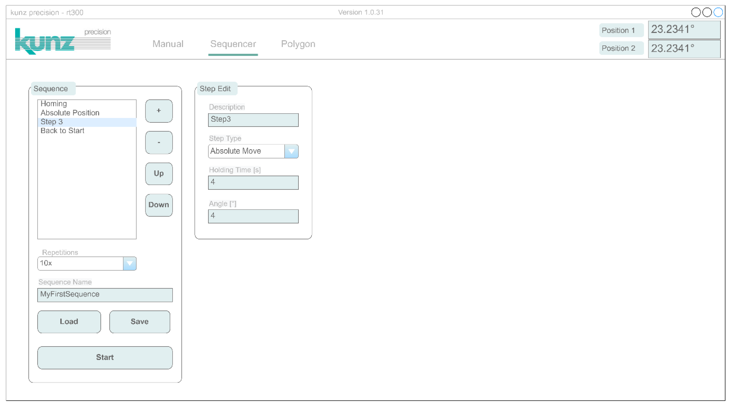
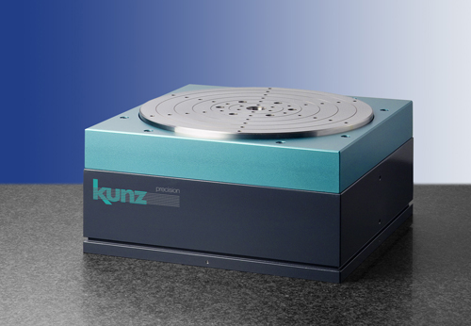
LabVIEW User Group Meeting 2024
Modularisierungen Mock-Up
„…Wiederholgenauigkeit weniger als 0.02“. Dies entspricht bei einem theoretischen Radius von 100 km gerade mal 9.6 mm…“

Slide 8
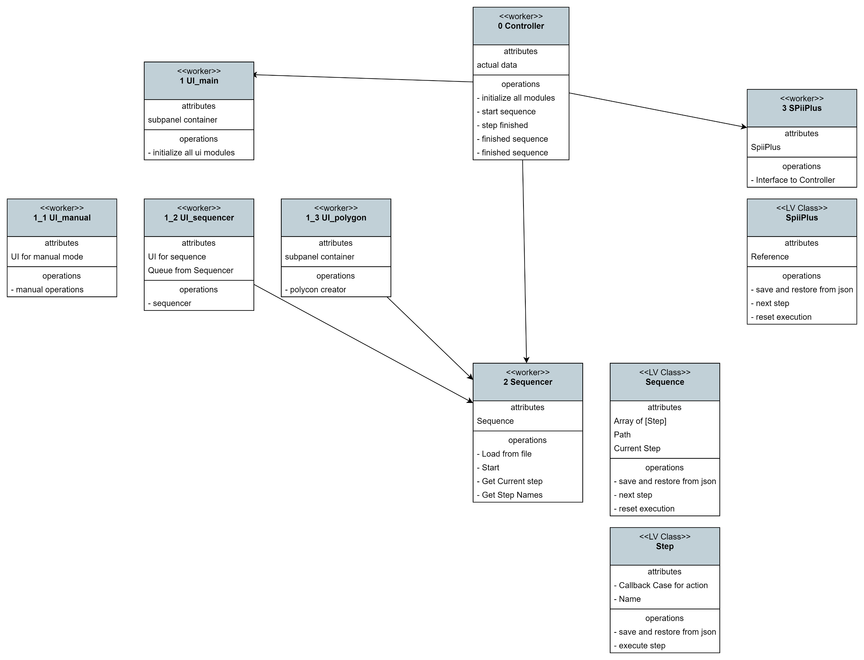
LabVIEW User Group Meeting 2024
Modularisierungen
„…Wiederholgenauigkeit weniger als 0.02“. Dies entspricht bei einem theoretischen Radius von 100 km gerade mal 9.6 mm…“

Slide 9
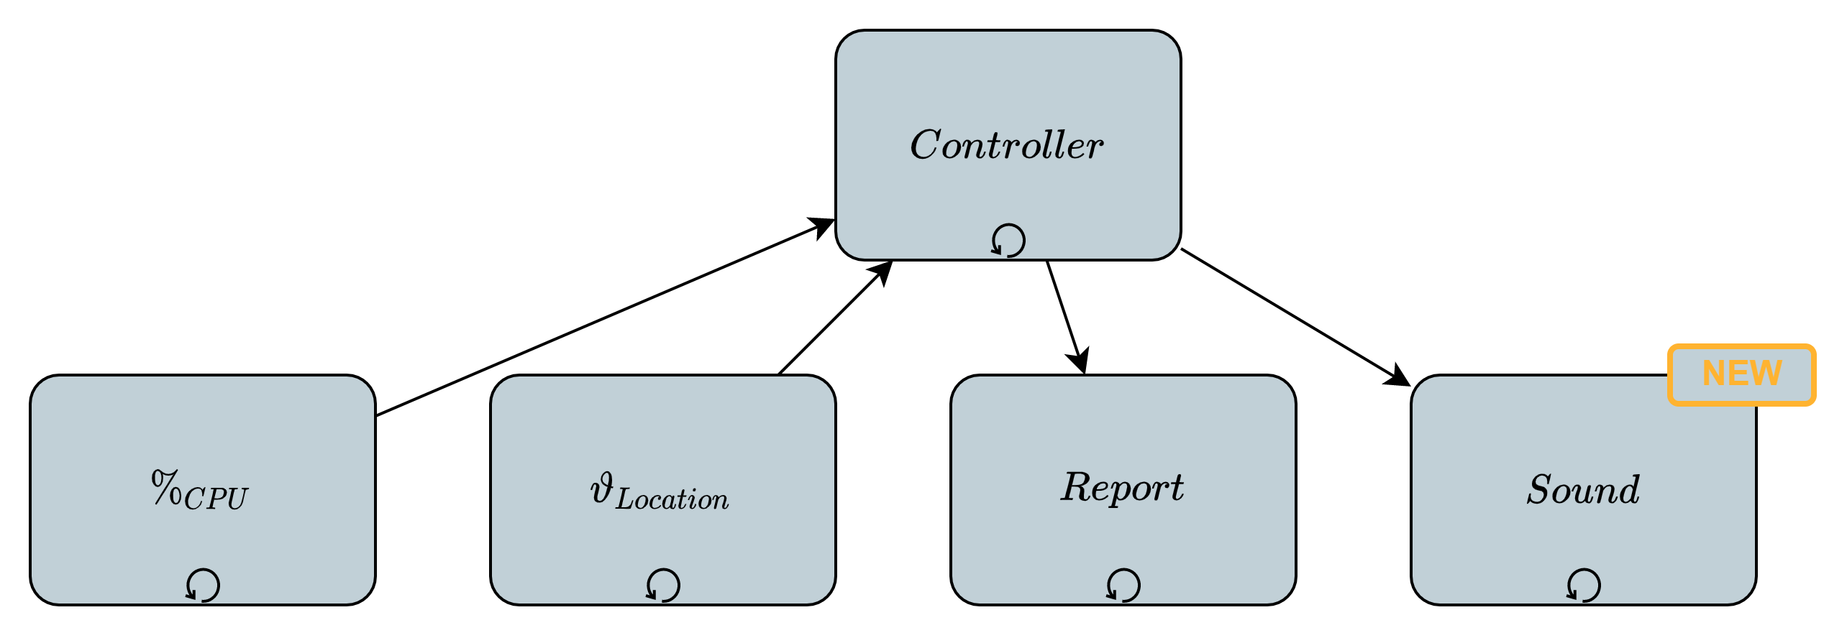
LabVIEW User Group Meeting 2024
Framework in der “Praxis”
Workers for LabVIEW
Die aktuelle CPU Auslastung lesen (alle 1s)
Aktuelle Temperaturwerte aus Wetterdaten lesen (alle 5s)
Das Log-Interval soll in eine csv-Datei soll vom Benutzer zwischen 1 – 30s während der Laufzeit eingestellt werden können
Nur die aktuellen Messwerte sollen dargestellt werden
Zusätzliche Anforderungen nach FAT
Bei jedem Log – Vorgang soll ein Ton abgespielt werden

Slide 10
LabVIEW User Group Meeting 2024
Training / Demo
Das Projekt mit den Sourcen ist unter dem folgenden git – Repo zu finden:
https://github.com/herzogengineering/ugm24-labview-python

Slide 11
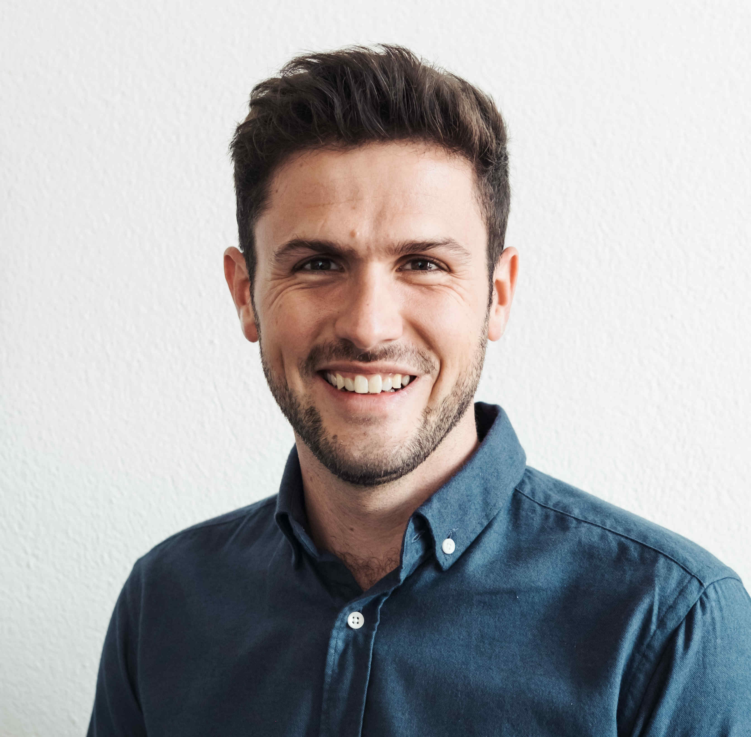


LabVIEW User Group Meeting 2024
Philipp Herzog
Elektroniker
Studium Elektrotechnik Horw
Messtechnik / Testing
Berufsschullehrperson
www.herzog-engineering.ch

Slide 12
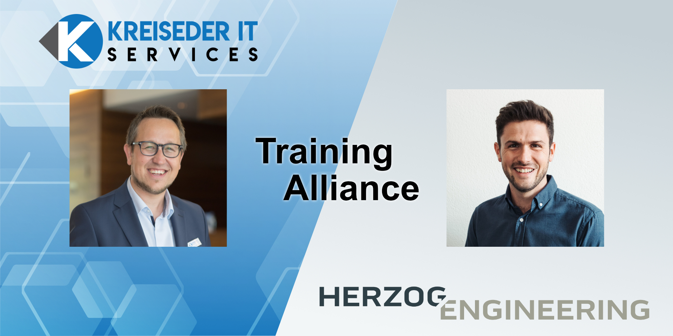
LabVIEW User Group Meeting 2024

Slide 13
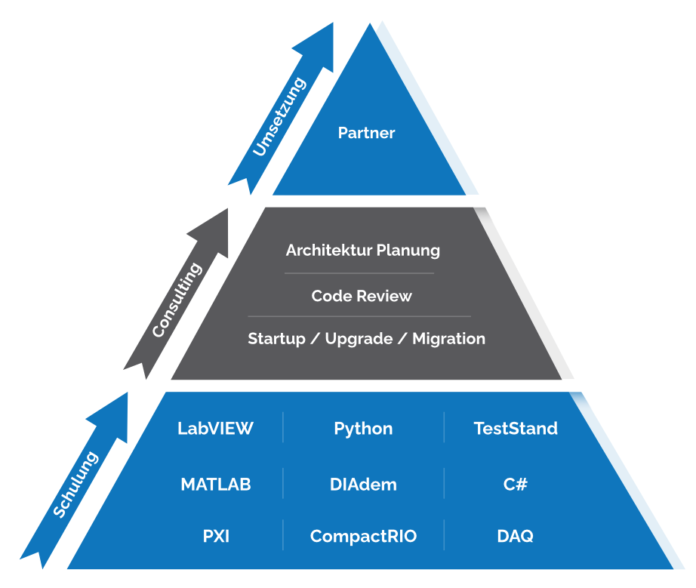
Kreiseder IT Services
Angebote
Spannende Neuigkeiten für Ingenieure und Wissenschaftler in der Schweiz!
Im Namen von Kreiseder IT Services bietet Herzog Engineering nun die bewährten vor Ort Schulungen auch in der Schweiz an. 👨‍🏫🤝 Werde Experte in LabVIEW™, NI TestStand™ und Python und erlebe praxisnahe Weiterbildungen von Ausbildnern mit mehr als 13 jähriger Industrieerfahrung.
Unser Motto: Erlebnis und Wissenstransfer.

Slide 14

Kreiseder IT Services
LabVIEW Schulungen – Ausbildungsplan
Certified LabVIEW
Associate Developer
Certified LabVIEW
Developer
Certified LabVIEW
Architect
LabVIEW Fundamentals
LabVIEW Advanced
LabVIEW Expert 1
LabVIEW Expert 2
*
LabVIEW FPGA Fundamentals
LabVIEW FPGA Advanced
LabVIEW OOP
LabVIEW RT Fundamentals
LabVIEW RT Advanced
LabVIEW CI/CD (Git)
* den Schulungsinhalt “LabVIEW Fundamentals” findest du auf der nächsten Seite

Slide 15
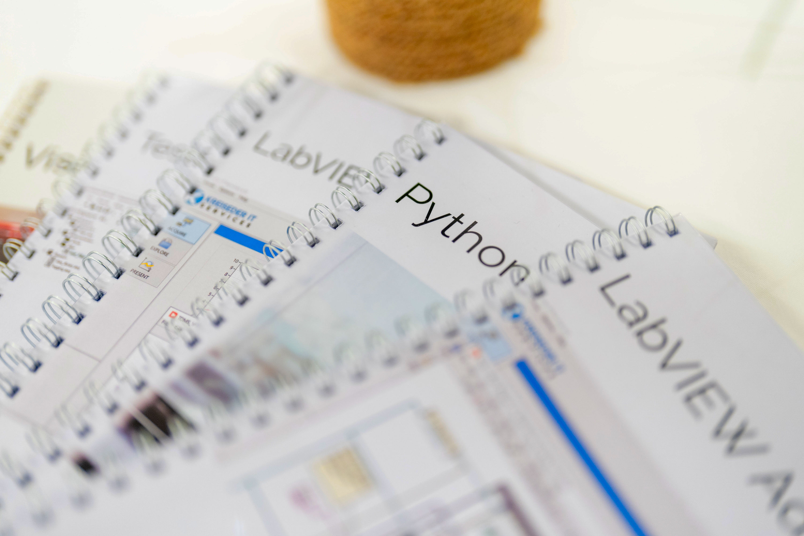
Kreiseder IT Services
Verfügbare Schulungen
LabVIEW Fundamentals (3 days)
LabVIEW Advanced (2 days)
LabVIEW Expert (3 days)
LabVIEW Vision Fundamentals (2 days)
TestStand Fundamentals (2 days)
Python Fundamentals (2 days)
LabVIEW Best Practices (2 days)
Gitlab Workshop (CI/CD) (2 days)
LabVIEW XNET (CAN/LIN)+DAQmx (2 days)
DIAdem Fundamentals (2 days)
LabVIEW Real-Time & FPGA Fundamentals (3 Tage)
Öffentliche Schulungs Termine: https://kreiseder.org/trainings
Private Präsenz- oder Online-Schulungen können auch angepasste bzw. mit gemischten Inhalten durchgeführt werden.

Slide 16
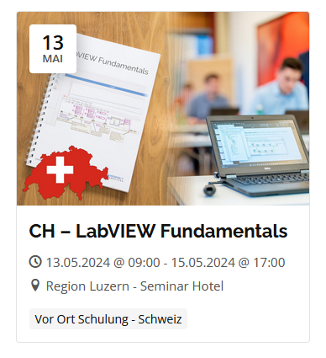
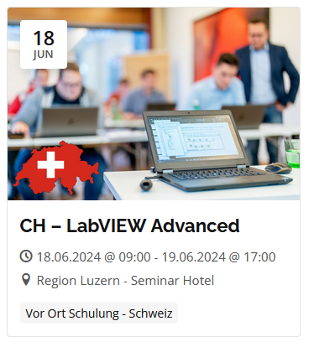
LabVIEW User Group Meeting 2024
https://kreiseder.org/trainings

Slide 17
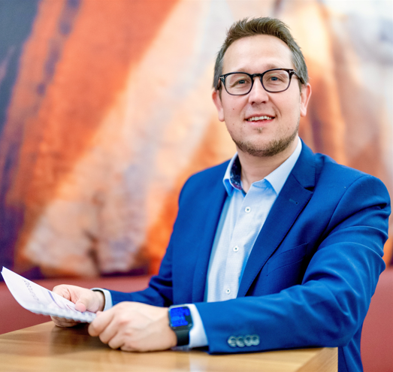
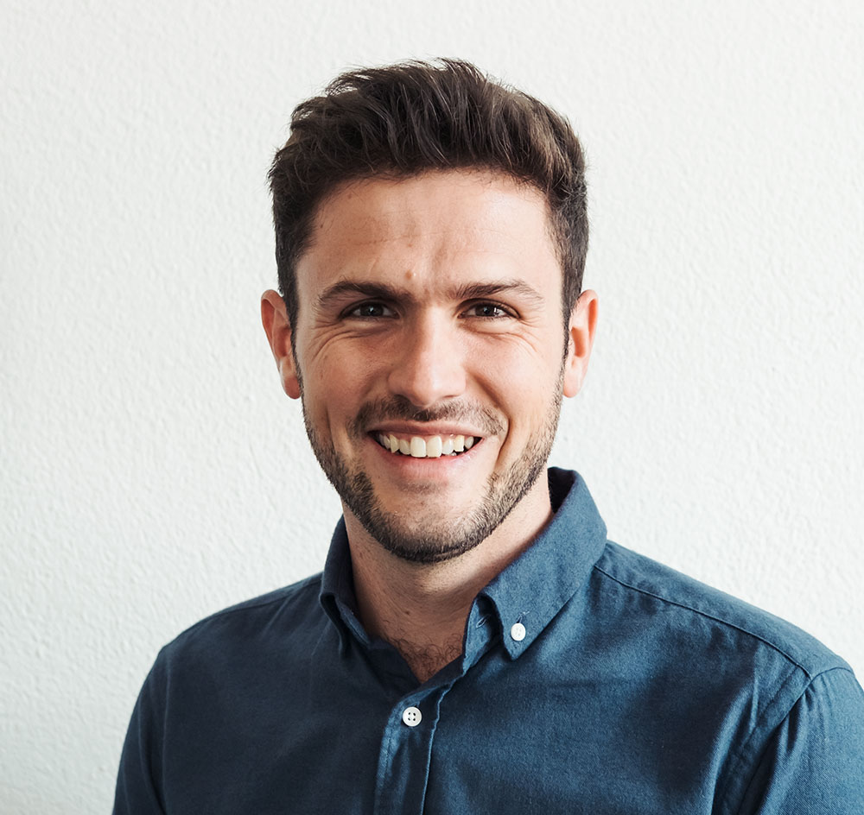
Kreiseder IT Services / Herzog Engineering
Wie weiter?
Wir freuen uns, mit Dir zusammenzuarbeiten!
Solltest du zusätzliche Informationen benötigen, freuen wir uns auf Deine Kontaktaufnahme.
Gerne sind wir per Mail oder Telefon für Dich erreichbar.
Dipl.-Ing. (FH) Andreas Kreiseder
Certified Professional Instructor / Certified LabVIEW Architect
E-Mail: office@kreiseder.org Tel.: +43 (0) 660 9181849 Web: kreiseder.org
Philipp Herzog, BSc in Electrical Engineering (FH)
Certified LabVIEW Architect
E-Mail: mail@herzog-engineering.ch Tel.: +41 (0) 79 5774790 Web: herzog-engineering.ch

